Slide 1


Slide 2

移动端APP UI自动化概述
Appium介绍
Appium 思想与架构
Appium 名词
Appium iOS/Android图解
Selenium JSON协议
Android 环境搭建

Slide 3

对于移动App而言，很多公司都采用敏捷开发的模式，因此测试也必须敏捷测试，每个迭代的周期非常短，经常要对原有功能进行回归测试，增加大量重复人力成本。引入UI自动化测试可以用来快速回归测试App原有功能，测试人员只需要关注新功能的测试。
移动端App的测试用例大部分是功能验证相关的用例，通过UI操作即可验证，这就为UI自动化提供了便利条件。
测试重复度高，执行效率低，通过UI自动化可以快速重复执行，达到提高测试效率的目的。

Slide 4

这几年，移动端技术发展非常迅速，测试手段也同样发展迅速，出现了大量用于对移动端app进行自动化测试的工具，下面简单列举下：
Monkey 是 Google 开发的UI/应用测试工具，也是命令行工具，主要针对压力测试。你可以在任意的模拟器示例或者设备上运行。Monkey 发送一个用户事件给系统，作为开发应用的压力测试。
IOS UI Automation，基于IOS instrument。
MonkeyTalk 通过在App中加入client自动化为 iOS 和 Android 应用进行真实的，功能性交互测试。有成熟的集成开发环境，有API支持和持续集成解决方案，且方便二次开发，目前不开源，属于功能强大但没有被很好推广的测试框架。
Robotium结合Android官方提供的测试框架达到对应用程序进行自动化的测试。另外，Robotium 4.0版本已经支持对WebView的操作。
uiautomator 测试框架提高用户界面（UI）的测试效率，通过自动创建功能 UI 测试示例，可以在一个或者多个设备上运行你的应用。
Appium是一个开源的、跨平台的自动化测试工具，适用于测试原生或混合型移动App，支持iOS、Android和FirefoxOS平台。
Calabash是一款适用于iOS和Android平台的跨平台应用测试框架，支持Cucumber，开源且免费。

Slide 5

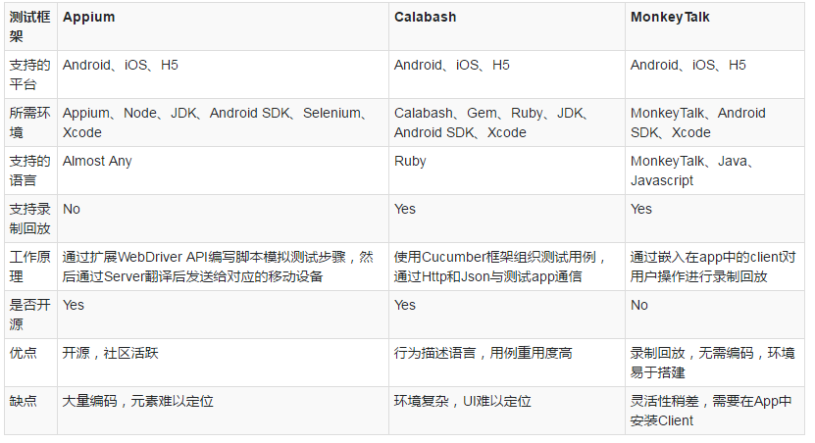

Slide 6

Appium 是一个自动化测试开源工具，支持iOS和Android平台上的原生应用，web应用和混合应用.
移动原生应用：是指那些用 iOS SDK 或者 Android SDK 写的应用。例如：酷狗音乐，美图秀秀
移动web 应用：是指使用移动浏览器访问的应用（Appium 支持 iOS 上的 Safari 和 Android 上的 Chrome）。例如：用手机端浏览器打开抢票助手
混合应用：是上面两者的结合，通常是指原生应用内嵌了浏览器（即：原生代码封装网页视图——原生代码和 web 内容交互。）例如 ：天猫的活动页面，携程订单详情页面，58同城的贴子等。
重要的是，Appium 是一个跨平台的工具：它允许测试人员在不同的平台（iOS，Android），使用不同的开发语言（JAVA,Python和Ruby等语言），使用同一套API来写自动化测试脚本，这样大大增加了 iOS 和 Android 测试代码的复用性。

Slide 7

为了满足移动自动化需求，Appium 遵循着一种哲学，重点体现于以下4个需求：
你无需为了自动化，而重新编译或者修改你的应用。
你不必局限于某种语言或者框架或者平台来书写和运行测试代码。
一个移动自动化的框架不应该在接口上重复造轮子。（移动自动化的接口应该统一）。
源代码必须开源。

Slide 8

Appium 真正的工作引擎其实是第三方自动化框架。这样，我们就不需在你的应用里植入 Appium 相关或者第三方的代码。这意味着你测试使用的应用与最终发布的应用并无二致。我们使用以下的第三方框架：
iOS: 苹果的 UIAutomation
Android 4.2+: Google's UiAutomator
Android 2.3+: Google's Instrumentation. (Instrumentation由单独的项目Selendroid提供支持 )
我们把这些第三方框架封装成一套 API，WebDriver API.WebDriver（也就是 "Selenium WebDriver"） 指定了客户端到服务端的协议 ( JSON Wire Protocol)。使用这种客户端-服务端的架构，我们可以使用任何语言来编写客户端，向服务端发送恰当的 HTTP 请求。 目前已经实现了大多数流行语言版本的客户端，这意味着你可以使用任何测试套件或者测试框架。客户端库就是简单的HTTP 客户，可以以任何你喜欢的方式潜入你的代码。换句话说，Appium 和 WebDriver 客户端不是技术意义上的“测试框架”，而是“自动化库”。你可以在你的测试环境中随意使用这些自动化库

Slide 9


1 . C/S 架构 ： Appium 的核心是一个 web 服务器，它提供了一套 REST 的接口。它收到客户端的连接，监听到命令，接着在移动设备上执行这些命令，然后将执行结果放在 HTTP响应中返还给客户端。
2. Session： 自动化始终围绕一个session进行，客户端初始化一个seesion（会话）来与服
务端交互，不同的语言有不同的实现方式，但是他们最终都是发送为一个POST请求给服务端，请求中包含一个JSON对象，被称作“desired capabilities”。此时，服务端就会开启一个自动化的 session，然后返回一个 session ID，session ID将会被用户发送后续的命令。
3. Desired capabilities ：是一些键值对的集合 (比如，一个 map 或者 hash），客户端将这些键值对发给服务端，告诉服务端我们想要怎么测试。比如，我们可以把platformName capability 设置为 iOS，告诉 Appium 服务端，我们想要一个iOS 的 session，而不是一个 Android 的。
4. Appium Server
Appium server 是用 Node.js 写的。我们可以用源码编译或者从 NPM 直接安装。Appium 服务端有很多语言库 Java, Ruby, Python, PHP, JavaScript 和 C#，这些库都实现了 Appium 对 WebDriver 协议的扩展。当使用 Appium 的时候，你只需使用这些库代替常规的 WebDriver 库就可以了。
5. Appium.dmg, Appium.exe
提供了 GUI 封装的 Appium 服务端下载，它封装了运行 Appium服务端的所有依赖，而不需要担心怎样安装Node.js。其中还包括一个Inspector工具（MAC机上才能用），可以帮助你检查应用的界面层级，这样写测试用例时更方便。

Slide 10

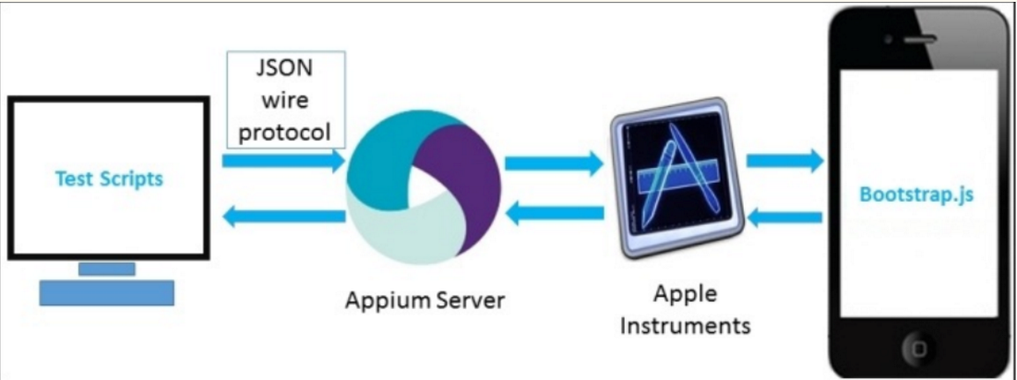
当我们执行测试用例的时候，它通过JSON传递数据，再由http请求发送给Appium Server。Appium Server发送命令给 Apple Instruments，然后Instruments去查找bootstrap.js（此文件是由APPIUM Server安装到IOS设备中的）。然后这些命令在IOS Instruments环境下被bootstrap.js执行。 当执行完命令以后，客户端返回信息(包含信息的执行命令的日志)给Appium Server。

Slide 11
在IOS设备上，Appium使用苹果的UIAutomation API去和UI元素去交互。UIAutomation是一个JS库，它是由苹果公司负责编写的。Appium利用这些库去自动化IOS APP。

Slide 12

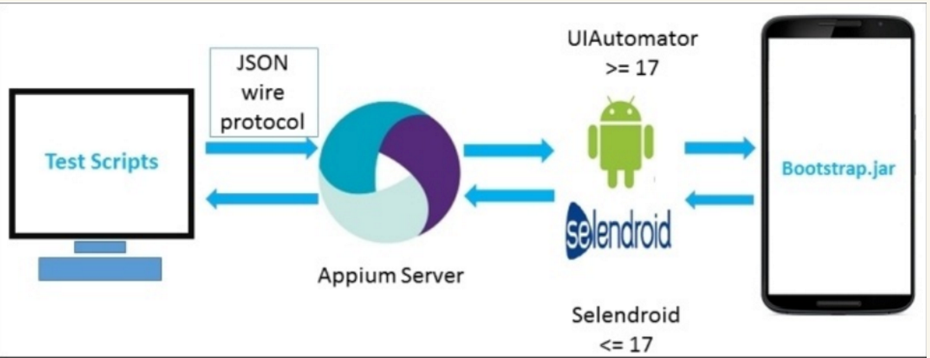
在上述的图中，我们可以看到UIAutomator/Selendroid代替了IOS的Instruments、Bootstrap.jar代替了bootstrap.js，其他的流程都是一致的。

Slide 13
APPIUM支持的Android版本需要API>=17，早期的版本，使用的是selendroid框架。当我们执行测试用例的时候，APPIUM 发送命令给UIAutomator或者Selendroid。这里的bootstrap.jar扮演的是一个TCP server的角色，它可以发送命令去执行测试。
在测试android app的时候，appium使用UIAutomator框架去自动化测试APP。UIAutomator是安卓开发人员开发的一款可以测试android ui的测试框架。我们先看看appium测试android app的结构图.

Slide 14

Selenium JSON协议（JSONWP）是一个传输方法，它是由WebDriver开发者开发的，这个协议是一组特定的预定义和标准化的端点，它通过RESTful API（接口测试相关）去展现。WebDriver和JSONWP的目的就是为了通过浏览器（chrome、firefox和IE）去测试web站点，APPIUM继承了移动JSONWP协议，扩展了Selenium JSON协议，它可以控制不同的移动设备的行为，比如通过session安装和卸载APP。
Appium底层就是通过Session来传递信息的。

Slide 15

硬件
软件
软件安装
软件配置

Slide 16
硬件：
·一台windows 7或者win 10的PC机(64位操作系统 或 32位操作系统)；
·内存至少4G；
·CPU需要支持虚拟化加速技术（很重要）。
移动设备测试机：（最好使用移动设备， 如果没有也可以使用模拟器）

Slide 17
软件：
1 . 安装JDK ，
1)下载地址：http://www.oracle.com/technetwork/java/javase/downloads/index.html
2)安装
3)配置环境变量：
1、打开”开始->计算机->属性->高级系统设置->环境变量“
2、设置环境变量（当前最新的是1.8.0_25)，如下：
JAVA_HOME D:\Android\Java\jdk1.8.0_25
classpath .;%JAVA_HOME%\lib\dt.jar;%JAVA_HOME%\lib\tools.jar;
path %JAVA_HOME%\bin;%JAVA_HOME%\jre\bin;
4)检查JAVA环境是否配置好
进入CMD命令行，输入java -version 或javac -version，输出版本号信息。
2 . 安装SDK ,
1) 下载地址：https://developer.android.com/studio/index.html
2) 安装
3) 设置环境变量,如下：
ANDROID_HOME: D:\adt-bundle-mac-x86_64-20140702\sdk: ，
path : D:\adt-bundle-mac-x86_64-20140702\sdk\tools;D:\adt-bundle-mac-x86_64-20140702\sdk\platform-tools
4) 检查是否安装成功，运行
adb 或者adb shell

Slide 18
3 . 安装Node.js(Appium是使用nodejs实现的，node是解释器，首先需要确认安装好。)
1) 下载地址：https://nodejs.org/en/download/
WINDOWS选择‘Windows Installer (.msi)’，32位就下32bit，64就下64bit
2）安装 PATH C:\Program Files\nodejs
3）检查安装Nodejs是否成功：
CMD —-> 输入node -v, 可以看到版本号，说明成功了。
4 . 安装Python
1）下载地址：https://www.python.org/downloads/
3.5或2.7版本
2) 配置环境变量（一般也可以不配）如果想用pip.exe 工具安装软件，需要配环境 变量 path == > d:\Python\Scripts
3) 检查安装Python是否成功：
cmd — > 输入python检查是否安装成功

Slide 19
5 . 安装Appium
1) 下载地址：http://appium.io/
2) 安装
3）配置环境 变量：如果想通过命令行运行APPIUM，需要配置环境变量path(E:\Appium\node_modules\.bin)
4）检查安装Appium是否成功：
进入Cmd命令行，输入appium-doctor ，出现以下提示，All Checks were successful ,说明环境成功。
6 . 安装Appium-Python-Client （是对webdriver原生api的一些扩展和封装。它可以帮助我们更容易的写出用例，写出更好懂的用例）
三种下载方式 ：
1. appium的python客户端，进入cmd，输入：pip install Appium-Python-Client
（pip工具在c:\Python\Scripts\pip.exe 目录下）
2. 从git下载源码包，下载地址：https://github.com/appium/python-client
下载后解压，在命令行中进入python-client-master目录，该目录下包含setup.py文件
进入后输入 python setup.py install命令安装客户端

Slide 20
3. 下载tar.gz包，https://pypi.python.org/pypi/Appium-Python-Client
tar -xvf Appium-Python-Client-X.X.tar.gz
cd Appium-Python-Client-X.X
python setup.py install
Appium 实例演示
1. 连接手机/模拟器
2. 开启APPIUM服务后
3. 打开CMD窗口
4. 运行python脚本，

Slide 21
# -*- coding: utf-8 -*-
from appium import webdriver
from time import sleep
desired_caps={}
desired_caps['platformName']='Android'
desired_caps['platformVersion']='5.0.2'
desired_caps['deviceName']='1ae7be68'
desired_caps['appPackage']='com.android.calculator2'
desired_caps['appActivity']='.Calculator'
driver=webdriver.Remote('http://localhost:4723/wd/hub',desired_caps)
driver.find_element_by_name("8").click()
driver.find_element_by_id('digit7').click()
driver.find_element_by_id('plus').click()
driver.find_element_by_id('digit3').click()
driver.find_element_by_id('equal').click()
sleep(3)
driver.find_element_by_id('clear').click()
driver.quit()

Slide 22
APPIUM官方中文文档：http://appium.io/slate/cn/master/
APPIUM官方GITHUB示例代码：https://github.com/appium/sample-code/tree/master/sample-code

Slide 23
Q&A

